Slide 1
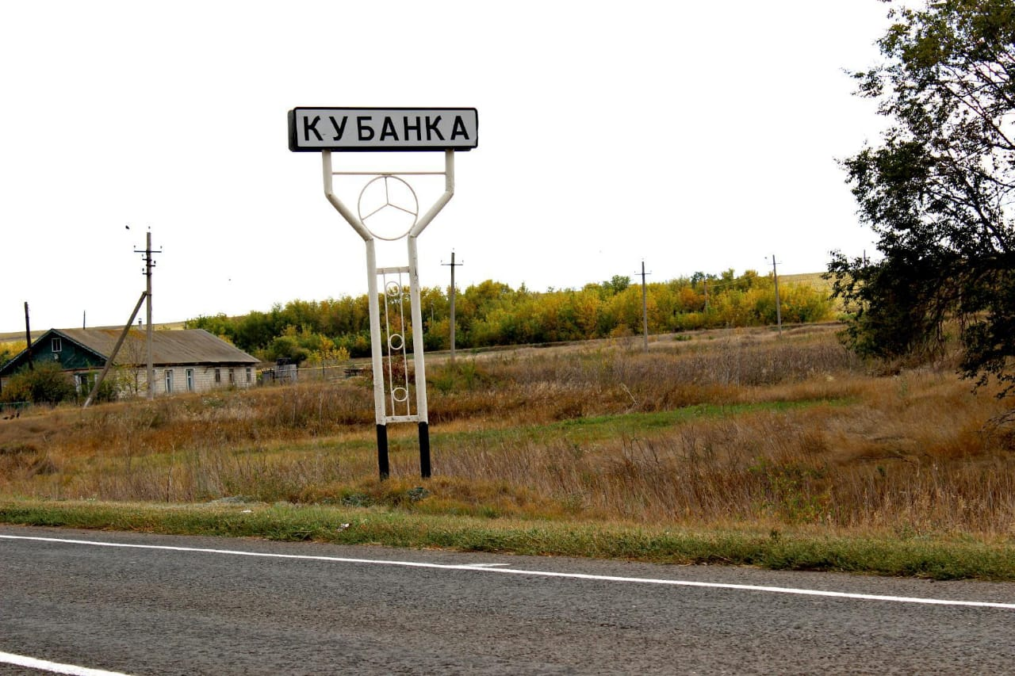
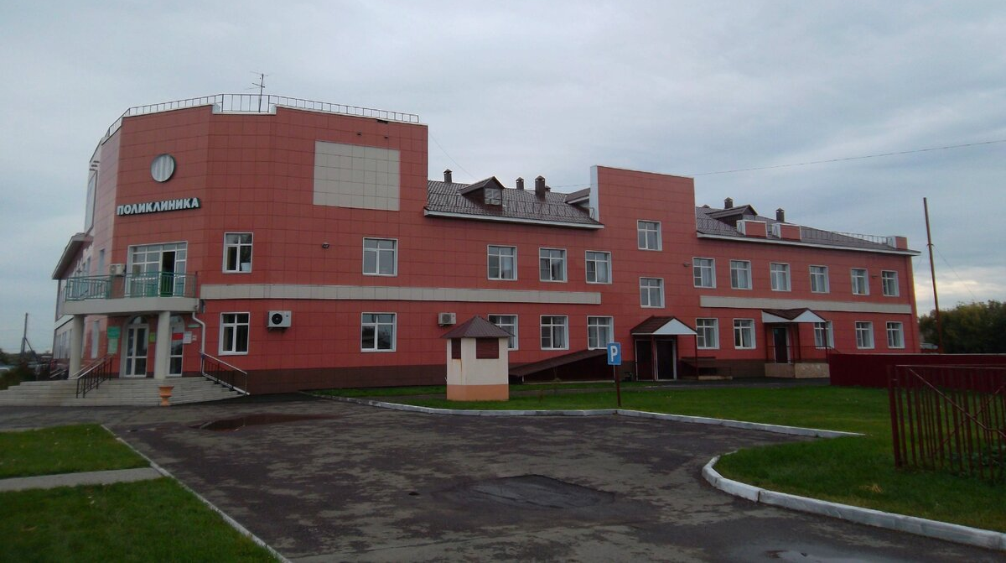
Кубанка– это село Калманского района
Алтайского края .
Находится в 70 км от г. Барнаула.
Число жителей: около 600 человек.
До Барнаула ходит автобус 1 раз в день
В Кубанке есть ФАП, дом культуры, почта, магазины .
Предприятия: «Кубанка», «Кубанская нива»

Slide 2
Кубанский филиал им. Г.В. Черных МБОУ Калманская СОШ им. Г.А. Ударцева , кол-во обучающихся на начало 2022-2023 года - 63.
Директор школы Чернолуцкий Ю.И.
Контактный телефон: 8-38551-22555
Вакансии:
Учитель русского языка и литературы, 22 часа, классное руководство, часы внеурочной деятельности
Учитель физической культуры, 28 часов, часы внеурочной деятельности
Предусмотрена компенсация коммунальных услуг (2500 рублей ежемесячно)
Предусмотрены компенсационные выплаты за аренду жилья (не более 4, 5 тыс. ежемесячно в первый год проживания)
Для молодых специалистов: Есть возможность получения краевого единовременного пособия (300 или 200 тысяч рублей)
Муниципальные подъемные составляют 50 тыс. руб для выпускников вузов, 25 тыс. для выпускников ссузов
Для молодых специалистов выплата ежемесячной надбавки к заработной плате в размере 30% от оклада в первый год работы; 20% от оклада — второй год работы, 10% от оклада - третий год работы

